Slide 1
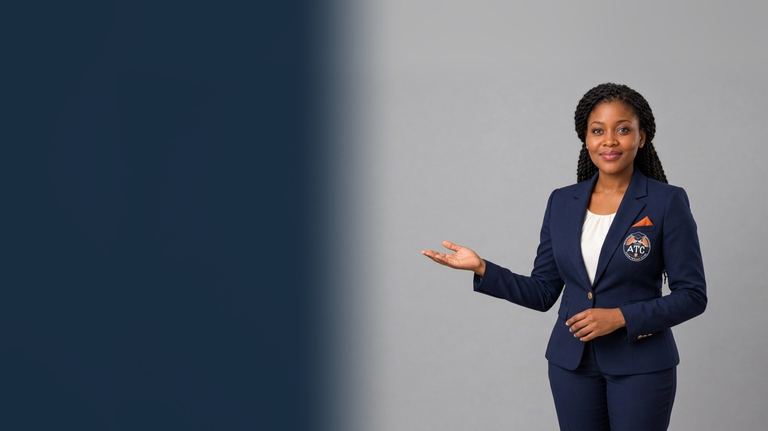

MANUAL DO FORMANDO · MÓDULO 1
Microsoft Word
Primeiros passos no Word
Documentos de texto claros e bem organizados
ATC – Angbu Training Centre · Luanda
Versão 1.0 — módulo introdutório ATC · outubro de 2026
Notes:
Apresentação do módulo 1 do curso Microsoft Word. Helena é o guia virtual que acompanha os formandos na plataforma ATC.

Slide 2

OLÁ, SOU O MIGUEL
Bem-vindo ao módulo 1
O Microsoft Word é uma aplicação para criar e editar documentos de texto. Neste módulo vai conhecer o friso, escrever um pequeno relatório de formação e aplicar títulos, parágrafos e listas.
2 h
30 min
6
de sessão presencial
de vídeo-aulas
temas neste módulo
Notes:
O Microsoft Word é uma aplicação para criar e editar documentos de texto. Neste módulo vai conhecer o friso, escrever um pequeno relatório de formação e aplicar títulos, parágrafos e listas.

Slide 3
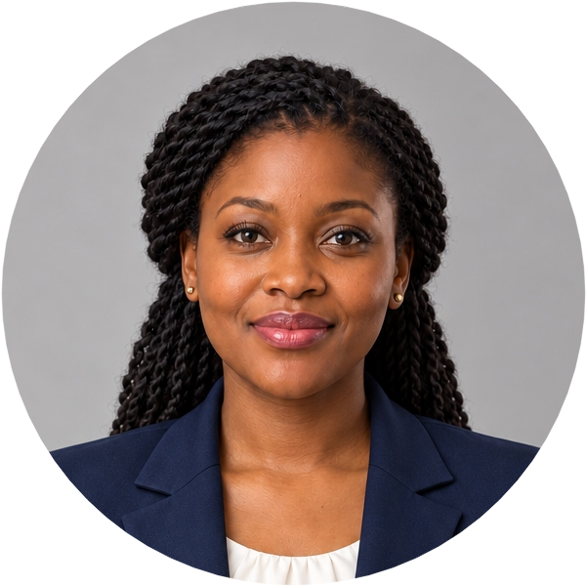
Objetivos do módulo
Reconhecer o Microsoft Word e a sua janela.
1
Identificar os separadores Base e Inserir do friso.
2
Escrever um documento com título, parágrafos e uma lista.
3
No final deste módulo,
vai ser capaz de:
Distinguir um título de um parágrafo normal.
4
Helena · guia virtual ATC
Rever o texto em português de Portugal antes de guardar.
5
Notes:
Objetivos:
1. Reconhecer o Microsoft Word e a sua janela.
2. Identificar os separadores Base e Inserir do friso.
3. Escrever um documento com título, parágrafos e uma lista.
4. Distinguir um título de um parágrafo normal.
5. Rever o texto em português de Portugal antes de guardar.

Slide 4
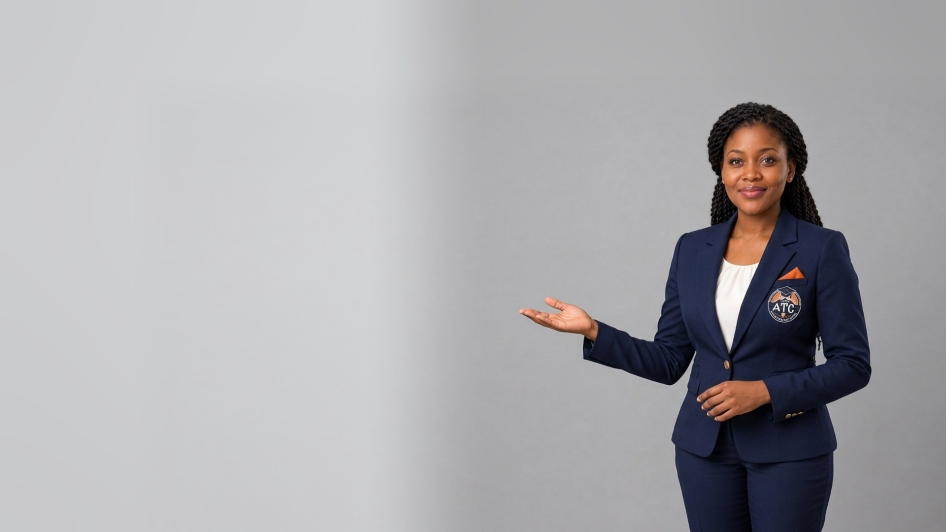
MÓDULO 1 · PRIMEIROS PASSOS NO WORD
O que vamos aprender
01
O que é o Word?
02
Conhecer o friso: o separador Base
03
O separador Inserir
04
Escrever um relatório simples
05
Títulos, parágrafos e listas
06
Rever e guardar
Notes:
Temas do módulo:
1.1 O que é o Word?
1.2 Conhecer o friso: o separador Base
1.3 O separador Inserir
1.4 Escrever um relatório simples
1.5 Títulos, parágrafos e listas
1.6 Rever e guardar

Slide 5

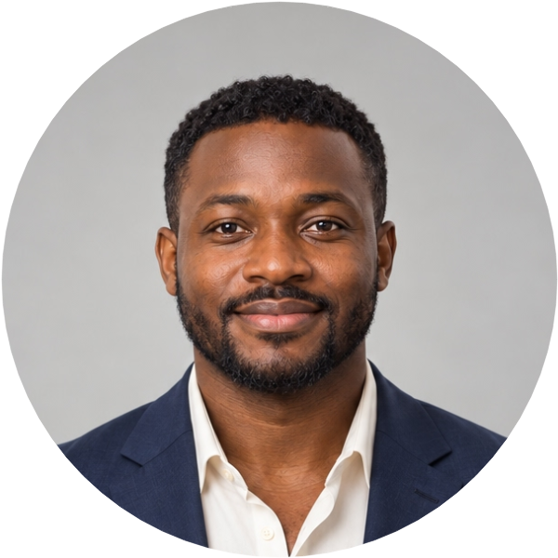
1.1 O que é o Word?
O Microsoft Word é uma aplicação para escrever, formatar e imprimir documentos: cartas, relatórios, currículos e manuais. O ficheiro que cria chama-se documento.
Termo | Significado | Exemplo
Documento | Ficheiro de texto criado no Word. | Relatório de Formação
Friso | Faixa de comandos organizada em separadores. | Base, Inserir, Rever
Separador | Grupo de comandos relacionados no friso. | Base
Estilo | Conjunto de formatação aplicado a um título ou parágrafo. | Normal
Dica do Miguel
Os nomes dos separadores e dos botões podem variar ligeiramente conforme a versão do programa e o idioma instalado. Neste manual usamos os termos da interface em português europeu, na versão para a Web.
Notes:
1.1 O que é o Word?
[Figura] Ícone de identificação do Microsoft Word, réplica visual fornecida para este curso.
O Microsoft Word é uma aplicação para escrever, formatar e imprimir documentos: cartas, relatórios, currículos e manuais. O ficheiro que cria chama-se documento.
Termo | Significado | Exemplo
Documento | Ficheiro de texto criado no Word. | Relatório de Formação
Friso | Faixa de comandos organizada em separadores. | Base, Inserir, Rever
Separador | Grupo de comandos relacionados no friso. | Base
Estilo | Conjunto de formatação aplicado a um título ou parágrafo. | Normal
Dica: Os nomes dos separadores e dos botões podem variar ligeiramente conforme a versão do programa e o idioma instalado. Neste manual usamos os termos da interface em português europeu, na versão para a Web.

Slide 6
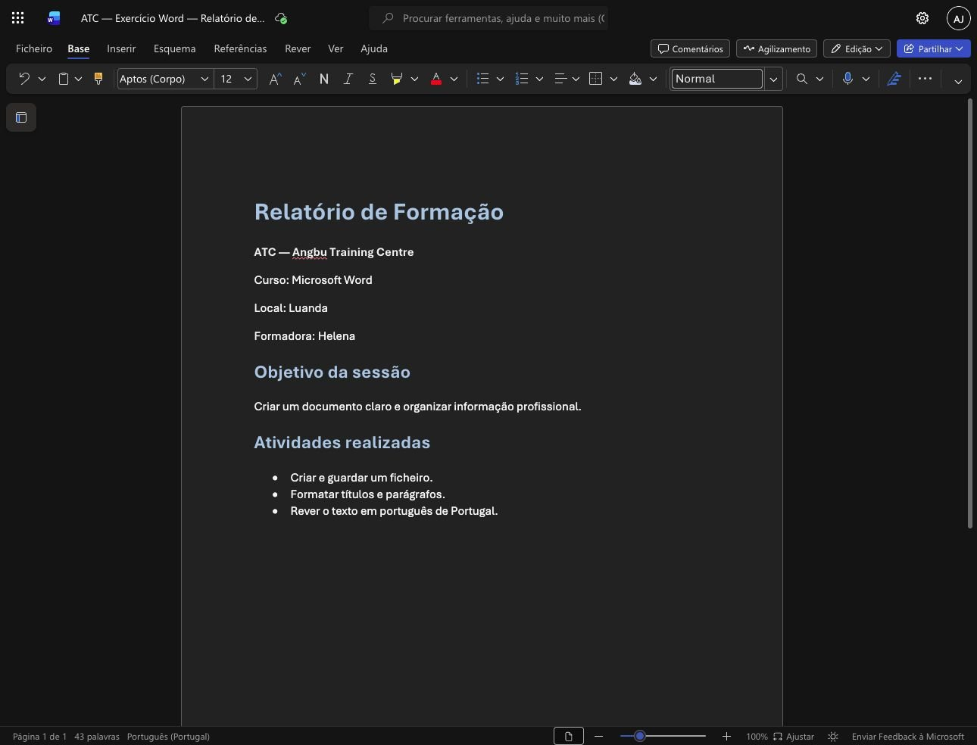
1.2 Conhecer o friso: o separador Base
Na parte superior da janela encontra o friso. O separador Base reúne os comandos mais usados enquanto escreve.
Comando | Para que serve
Tipo de letra e tamanho | Escolher a letra e o seu tamanho (por exemplo, Aptos e 12).
N e I | Aplicar negrito ou itálico ao texto selecionado.
Listas | Criar listas com marcas ou numeradas.
Alinhamento | Alinhar o parágrafo à esquerda, ao centro ou à direita.
Estilos | Aplicar um estilo, como Normal, ao parágrafo.
Captura própria de um exemplo fictício ATC no Word para a Web: separador Base, com tipo de letra, tamanho, listas, alinhamento e estilos.
Notes:
1.2 Conhecer o friso: o separador Base
Na parte superior da janela encontra o friso. O separador Base reúne os comandos mais usados enquanto escreve.
[Figura] Captura própria de um exemplo fictício ATC no Word para a Web: separador Base, com tipo de letra, tamanho, listas, alinhamento e estilos.
Comando | Para que serve
Tipo de letra e tamanho | Escolher a letra e o seu tamanho (por exemplo, Aptos e 12).
N e I | Aplicar negrito ou itálico ao texto selecionado.
Listas | Criar listas com marcas ou numeradas.
Alinhamento | Alinhar o parágrafo à esquerda, ao centro ou à direita.
Estilos | Aplicar um estilo, como Normal, ao parágrafo.

Slide 7
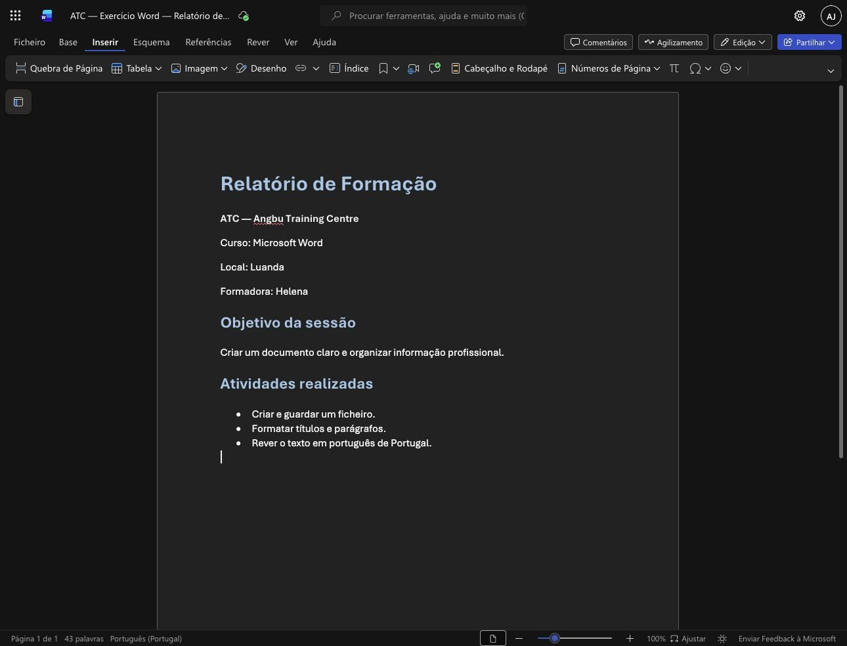
1.3 O separador Inserir
Use Inserir para acrescentar elementos ao documento, como uma tabela, uma imagem ou um número de página.
1
Clique no separador Inserir.
2
Observe os grupos de comandos: Quebra de Página, Tabela, Imagem, Índice, Cabeçalho e Rodapé e Números de Página.
3
Volte ao separador Base para continuar a escrever.
Captura própria de um exemplo fictício ATC no Word para a Web: separador Inserir, com Quebra de Página, Tabela, Imagem, Índice, Cabeçalho e Rodapé…
Notes:
1.3 O separador Inserir
Use Inserir para acrescentar elementos ao documento, como uma tabela, uma imagem ou um número de página.
[Figura] Captura própria de um exemplo fictício ATC no Word para a Web: separador Inserir, com Quebra de Página, Tabela, Imagem, Índice, Cabeçalho e Rodapé e Números de Página.
1. Clique no separador Inserir.
2. Observe os grupos de comandos: Quebra de Página, Tabela, Imagem, Índice, Cabeçalho e Rodapé e Números de Página.
3. Volte ao separador Base para continuar a escrever.

Slide 8
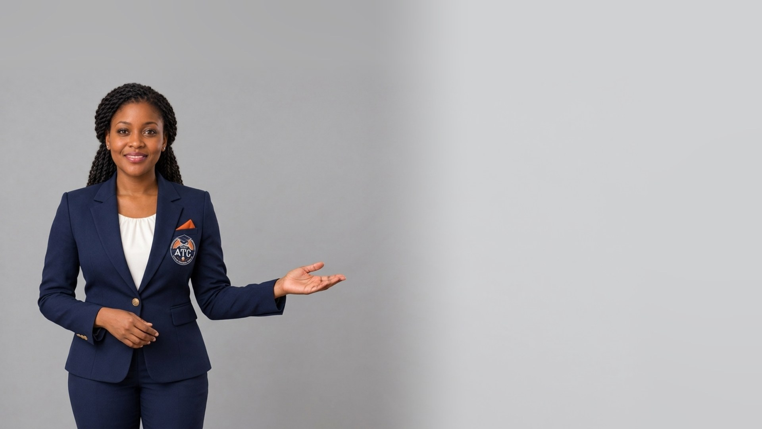
TEMA 4
Escrever um relatório simples
1
Escreva o título Relatório de Formação e carregue em Enter.
2
Escreva as linhas de identificação: ATC — Angbu Training Centre, Curso: Microsoft Word, Local: Luanda e Formadora: Helena.
3
Escreva o título da secção Objetivo da sessão e, por baixo, uma frase: Criar um documento claro e organizar informação profissional.
4
Escreva o título da secção Atividades realizadas e continue na linha seguinte.
Nota
Use apenas dados fictícios nos exercícios. Não escreva dados pessoais verdadeiros nem informação confidencial.
Notes:
1.4 Escrever um relatório simples
O exemplo do manual é um relatório de formação com um título, quatro linhas de identificação e duas secções.
1. Escreva o título Relatório de Formação e carregue em Enter.
2. Escreva as linhas de identificação: ATC — Angbu Training Centre, Curso: Microsoft Word, Local: Luanda e Formadora: Helena.
3. Escreva o título da secção Objetivo da sessão e, por baixo, uma frase: Criar um documento claro e organizar informação profissional.
4. Escreva o título da secção Atividades realizadas e continue na linha seguinte.
Nota: Use apenas dados fictícios nos exercícios. Não escreva dados pessoais verdadeiros nem informação confidencial.

Slide 9

TEMA 5
Títulos, parágrafos e listas
1
Selecione a linha Objetivo da sessão.
2
No separador Base, escolha um estilo de título no grupo Estilos.
3
Repita para Atividades realizadas.
4
Escreva três itens numa lista com marcas: Criar e guardar um ficheiro., Formatar títulos e parágrafos. e Rever o texto em português de Portugal.
Dica do Miguel
Use os estilos em vez de aumentar a letra à mão. Assim, todos os títulos ficam iguais e o documento fica mais fácil de organizar.
Notes:
1.5 Títulos, parágrafos e listas
Um título organiza o documento e ajuda o leitor a encontrar a informação. Um parágrafo contém o texto corrente. Uma lista com marcas apresenta itens curtos, sem uma ordem obrigatória.
1. Selecione a linha Objetivo da sessão.
2. No separador Base, escolha um estilo de título no grupo Estilos.
3. Repita para Atividades realizadas.
4. Escreva três itens numa lista com marcas: Criar e guardar um ficheiro., Formatar títulos e parágrafos. e Rever o texto em português de Portugal.
Dica: Use os estilos em vez de aumentar a letra à mão. Assim, todos os títulos ficam iguais e o documento fica mais fácil de organizar.

Slide 10
TEMA 6
Rever e guardar
1
Corrija o texto sublinhado a vermelho, se for um erro de escrita. Nomes próprios, como Angbu, podem aparecer sublinhados e estar corretos.
2
Verifique se o título e as secções estão iguais entre si.
3
Confirme que o documento tem um nome claro, por exemplo ATC — Exercício Word.
4
Confirme que o documento ficou guardado antes de fechar.
Atenção
Na versão para a Web, o ficheiro é guardado na conta Microsoft. Confirme sempre o estado do guardado antes de fechar o separador do navegador.
Notes:
1.6 Rever e guardar
Antes de terminar, leia o documento do princípio ao fim. A barra de estado, em baixo, indica a página, o número de palavras e o idioma de revisão. Para este curso, o idioma é Português (Portugal).
1. Corrija o texto sublinhado a vermelho, se for um erro de escrita. Nomes próprios, como Angbu, podem aparecer sublinhados e estar corretos.
2. Verifique se o título e as secções estão iguais entre si.
3. Confirme que o documento tem um nome claro, por exemplo ATC — Exercício Word.
4. Confirme que o documento ficou guardado antes de fechar.
Atenção: Na versão para a Web, o ficheiro é guardado na conta Microsoft. Confirme sempre o estado do guardado antes de fechar o separador do navegador.

Slide 11
PARA RECORDAR
Resumo do módulo
✓
O Word serve para criar e editar documentos de texto.
✓
O friso organiza os comandos em separadores, como Base e Inserir.
✓
Os estilos mantêm os títulos e os parágrafos consistentes.
✓
Uma lista com marcas apresenta itens curtos.
✓
Reveja sempre o documento antes de o fechar ou partilhar.
Notes:
Resumo:
O Word serve para criar e editar documentos de texto.
O friso organiza os comandos em separadores, como Base e Inserir.
Os estilos mantêm os títulos e os parágrafos consistentes.
Uma lista com marcas apresenta itens curtos.
Reveja sempre o documento antes de o fechar ou partilhar.

Slide 12
Exercício prático: Relatório de formação
1
Crie um documento em branco e dê-lhe o nome Relatorio_ATC.
15
2
Escreva o título Relatório de Formação e as quatro linhas de identificação, com dados fictícios.
minutos
3
Acrescente as secções Objetivo da sessão e Atividades realizadas.
Crie um documento novo no Microsoft Word
4
Aplique um estilo de título a cada secção.
5
Crie uma lista com três atividades realizadas.
6
Reveja o texto em português de Portugal e confirme que o documento ficou guardado.
Prática com a Helena
Notes:
Exercício prático · Relatório de formação (15 min)
Crie um documento novo no Microsoft Word
1. Crie um documento em branco e dê-lhe o nome Relatorio_ATC.
2. Escreva o título Relatório de Formação e as quatro linhas de identificação, com dados fictícios.
3. Acrescente as secções Objetivo da sessão e Atividades realizadas.
4. Aplique um estilo de título a cada secção.
5. Crie uma lista com três atividades realizadas.
6. Reveja o texto em português de Portugal e confirme que o documento ficou guardado.

Slide 13
Glossário
Documento
Estilo
Friso
Ficheiro de texto criado no Word.
Conjunto de formatação aplicado a um título ou parágrafo.
Faixa de comandos organizada em separadores.
Lista com marcas
Parágrafo
Separador
Lista de itens curtos precedidos de um símbolo.
Bloco de texto terminado com Enter.
Grupo de comandos do friso, como Base ou Inserir.
Notes:
Documento: Ficheiro de texto criado no Word.
Estilo: Conjunto de formatação aplicado a um título ou parágrafo.
Friso: Faixa de comandos organizada em separadores.
Lista com marcas: Lista de itens curtos precedidos de um símbolo.
Parágrafo: Bloco de texto terminado com Enter.
Separador: Grupo de comandos do friso, como Base ou Inserir.

Slide 14

Aprender hoje.
Ir mais longe amanhã.
Continue o módulo 1 na plataforma ATC: vídeo-aulas, manual completo e o seu guia virtual.
ATC – Angbu Training Centre · Luanda, Angola
Notes:
Encerramento. Lembre os formandos de que o manual, os vídeos e o guia por voz estão disponíveis na plataforma ATC.

